Slide 1



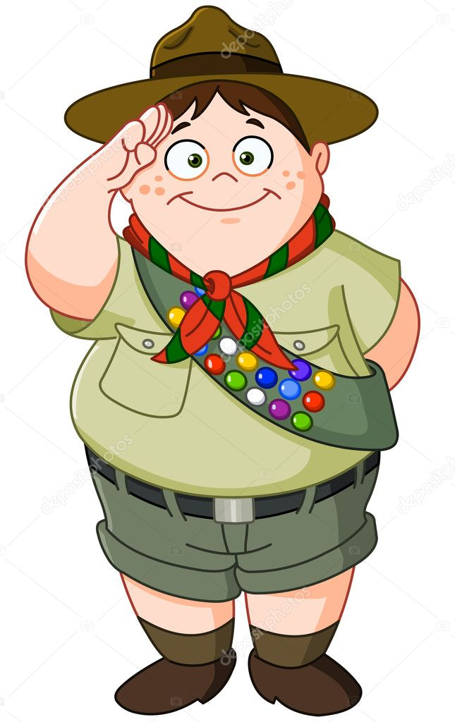


Jasmine Toby Darcey
Billy Katie Brian

